Slide 1



PROJEKT MOBILNOSTI
UČENIKA
2022.
Francuska, Vichy
-1. roditeljski sastanak

Slide 2
Erasmus+ KA1 projekti mobilnosti u OTŠ
2009.-2023.
Mobilnost učenika
Mobilnost strukovnih nastavnika
Mobilnost nastavnika općih predmeta i stručnog osoblja
-od 2009.:
-2-3 tjedna stručne prakse (200 učenika)
-nastavnici pratitelji (35 nastavnika)
-od 2015.:
-JOB SHADOWING
(30 strukovnih nastavnika)
-od 2017.:
-JOB SHADOWING (15 općeobrazovnih nastavnika-stručnog osoblja)
-AKTIVNOST POUČAVANJA
(4 nastavnice)

Slide 3



-
2016.-2020. nositelji Erasmus+ povelje mobilnosti za područje strukovnog obrazovanja
Jedna od 12 škola u Hrvatskoj
Potvrda kvalitetnog rada, ali i obveza daljnjeg provođenja projekata

Slide 4

-
ERASMUS+ AKREDITACIJA
za područje strukovnog obrazovanja
od 2021.-2027.

Slide 5
Partnerstva s europskim školama
-dolazne mobilnosti
-školska godina 2021.-2022.
UČENICI:
Francuska: 6 (2 tjedna)
Estonija: 2 (8 tjedana)
Mađarska: 12 (3 tjedna)
Litva: 6 (4 tjedna)
Latvija: 4 (4 tjedna)
Belgija:6 (2 tjedna)
NASTAVNICI:
Estonija: 4 (1 tjedan)
Mađarska : 9 (1 tjedan)
Francuska-Thiers: 5 (1 tjedan)
Francuska-Vichy: 2 (1 tjedan)
Litva: 2 (3 dana)
Španjolska:1 (4 dana)

Slide 6

PROJEKT ERASMUS+2022.:
Potpora:143.705,00 EUR-trajanje 15 mjeseci
24 učenika- 3 tjedna stručne prakse na 6 lokacija s 12 nastavnika u pratnji
12 strukovnih nastavnika na stručnom usavršavanju
2 učenika-ErasmusPRO mobilnosti-92 dana u Estoniji
2 nastavnika u pratnji-7 dana

Slide 7
CILJEVI PROJEKTA
-Upoznavanje s novom opremom i tehnologijama u struci te upoznavanje s drugačijom organizacijom rada, kroz obavljanje stručne prakse u radionicama i sudjelovanje u nastavi u školi-partneru
-Upoznavanje s kulturnim i povijesnim nasljeđem zemlje domaćina
-Unaprjeđenje socijalnih i komunikacijskih vještina te jezičnih kompetencija
-Poticanje razvoja i usavršavanje transverzalnih vještina: kritičkog promišljanja, preuzimanja inicijative, rješavanja problema i sudjelovanja u timskom radu
-Popularizacija obrtničkih i strukovnih zanimanja

Slide 8
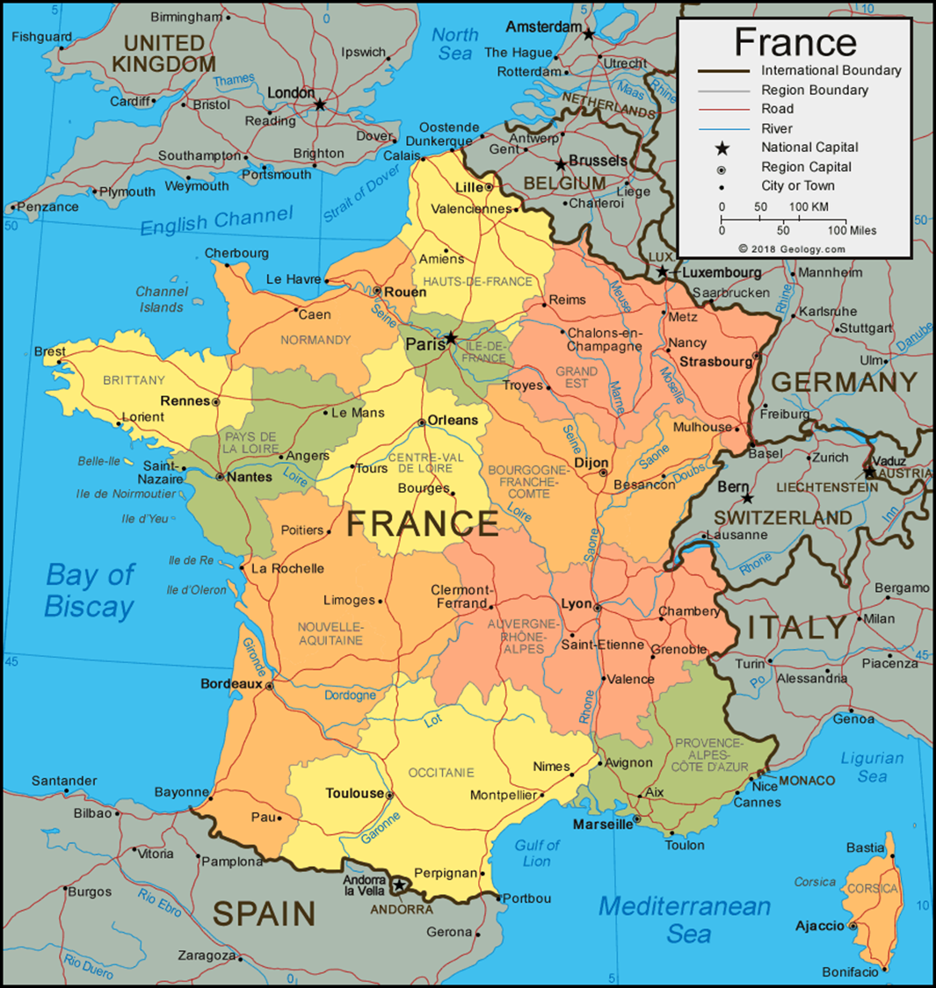
FRANCUSKA
ANGERS
1. tijek
-4 učenika
2 vodoinstalatera
2 instalatera grijanja i klimatizacije

Slide 9

FRANCUSKA
VICHY
2. tijek
-6 učenika
3 drvodjeljska tehničara dizajnera
3 tehničara za električne strojeve s primijenjenim računalstvom

Slide 10
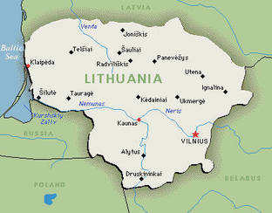
LITVA
KAUNAS
3. tijek
-4 učenika
1 tehničar za vozila i vozna sredstva
1 autolimar
2 automehaničara

Slide 11
TIJEK PROJEKTNIH AKTIVNOSTI
Informiranje o projektu (web stranica, oglasna ploča, kroz SRZ, roditeljske sastanke, NV i RV)
Objava natječaja (web stranica škole, oglasna ploča, prijavnice, kriteriji odabira)
Odabir kandidata
Roditeljski sastanci
Organiziranje mobilnosti (kupovina avionskih karata, dogovor smještaj, osiguranje...)
Potpisivanje Ugovora sa sudionicima
Priprema za mobilnost (jezična, psihološko-pedagoška, kulturološka, stručna, financijska..)
Mobilnost
Evaluacija, diseminacija rezultata
Priznavanje ishoda učenja

Slide 12
OBAVEZE UČENIKA prije odlaska na mobilnost
Važeća e-mail adresa
Važeća osobna iskaznica ili putovnica
Europska zdravstvena iskaznica
Otvoren ŽIRO račun na ime sudionika, on-line bankarstvo
Potpisivanje Sporazuma s projektnim timom i Sporazuma o učenju
OBAVEZNA priprema za mobilnost :
pisanje životopisa
stručna priprema
financijska priprema
jezična priprema
kulturološka priprema
psihološko-pedagoška priprema

Slide 13
OBAVEZE UČENIKA po dolasku s mobilnosti
Ispunjavanje on-line upitnika
Sudjelovanje u promotivnim aktivnostima škole

Slide 14
OBAVEZE RODITELJA prije odlaska na mobilnost
Potpisivanje suglasnosti za učenike
Potpisivanje Ugovora o dodjeli financijske potpore za Erasmus+ stručnu praksu u strukovnom obrazovanju i osposobljavanju

Slide 15
MODEL FINANCIRANJA MOBILNOSTI
Prijevoz učenika-na teret škole
(avionske karte unaprijed a karte za vlak/autobus nakon povratka i dostave računa)
Osiguranje učenika: putno, od odgovornosti i nezgode- na teret škole
Individualna potpora učenika-uplaćuje se na žiro račun sudionika u cijelosti i namijenjena je kompletnim troškovima života (smještaj, prehrana, lokalni prijevoz, slobode aktivnosti…)
Iznos: 1.967,00 eura po sudioniku (104 eura/dan-prvih 14 dana a nakon toga 73 eura/dan )

Slide 16
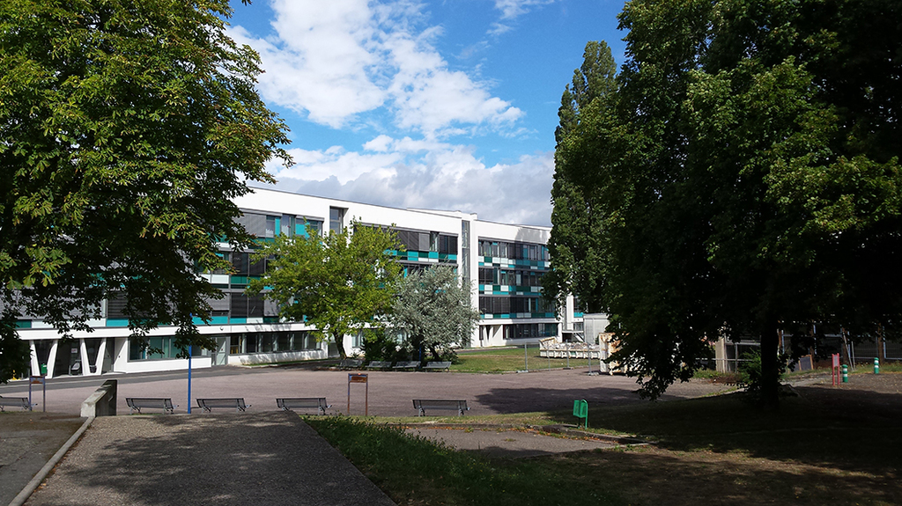

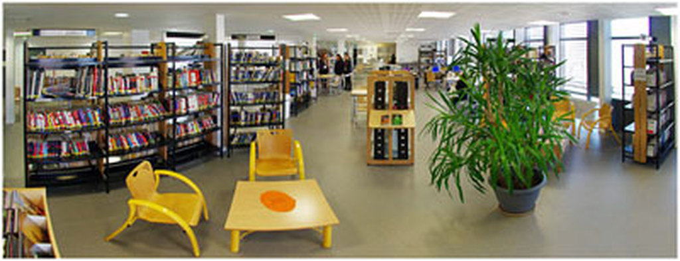
Boulevard du 8 mai 1945, 03300 Cusset
-1,5 km od centra Vichyja
LYCÉES ALBERT LONDRES

Slide 17
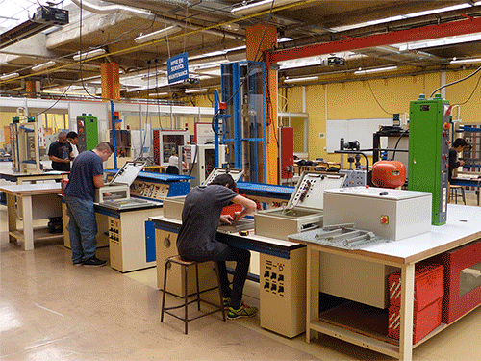
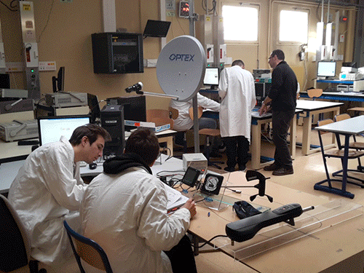
Praktična nastava: ŠKOLSKE RADIONICE

Slide 18
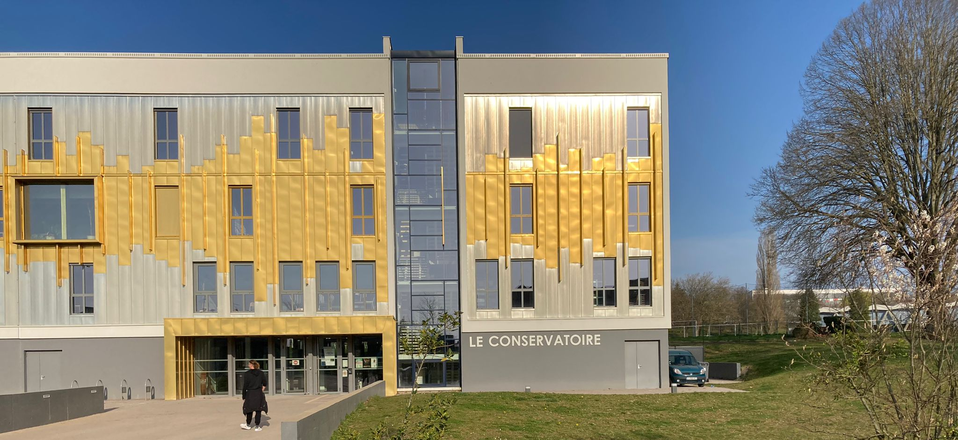
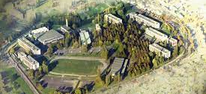
SMJEŠTAJ
-Učenički dom: 7,30 EUR/noćenje
-jednokrevetne sobe s kupaonicom

Slide 19

PREHRANA
U školi/domu preko tjedna:
-doručak 1,85 eura
-obrok (ručak i večera) 4,80 eura
Vikendom: restoran, prema željama

Slide 20

SLOBODNO VRIJEME
-kulturološke aktivnosti u Vichyu tijekom vikenda i/ili vlakom:
Vichy – Clermont-Ferrand: 50 min
Vichy-Lyon: 2 h i 20 min
Vichy-Pariz: 3 h i 30 min
-slobodne aktivnosti/ druženje

Slide 21


